Slide 1
Dusza workshop 2022-23 kapos
Első Demó; 2022.10.23

Slide 2
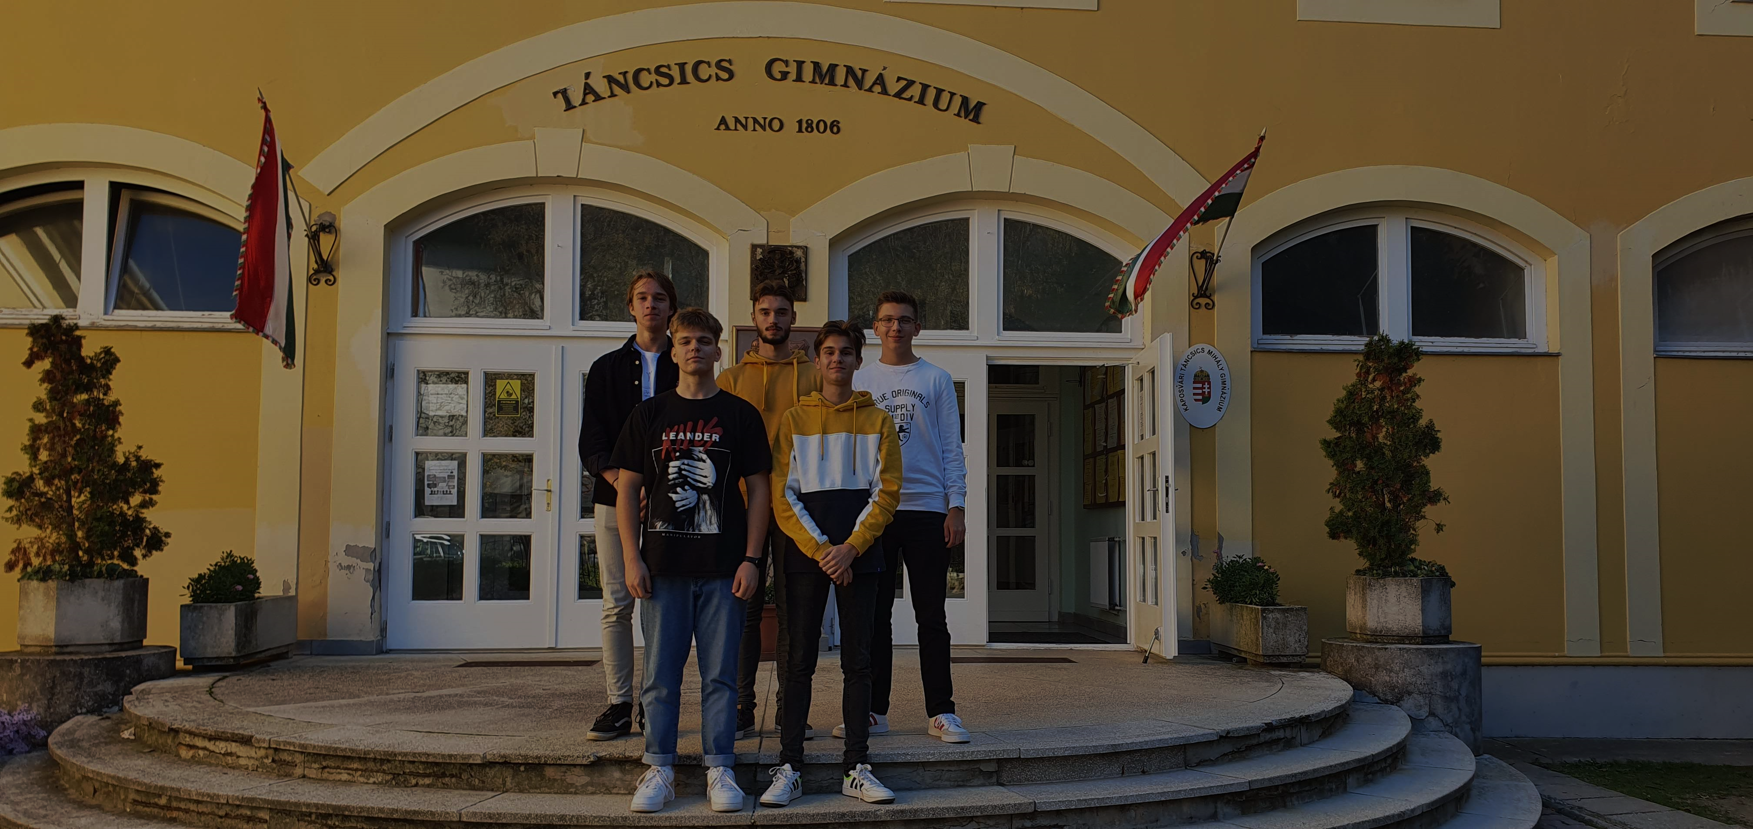
Bemutatkozás

Slide 3
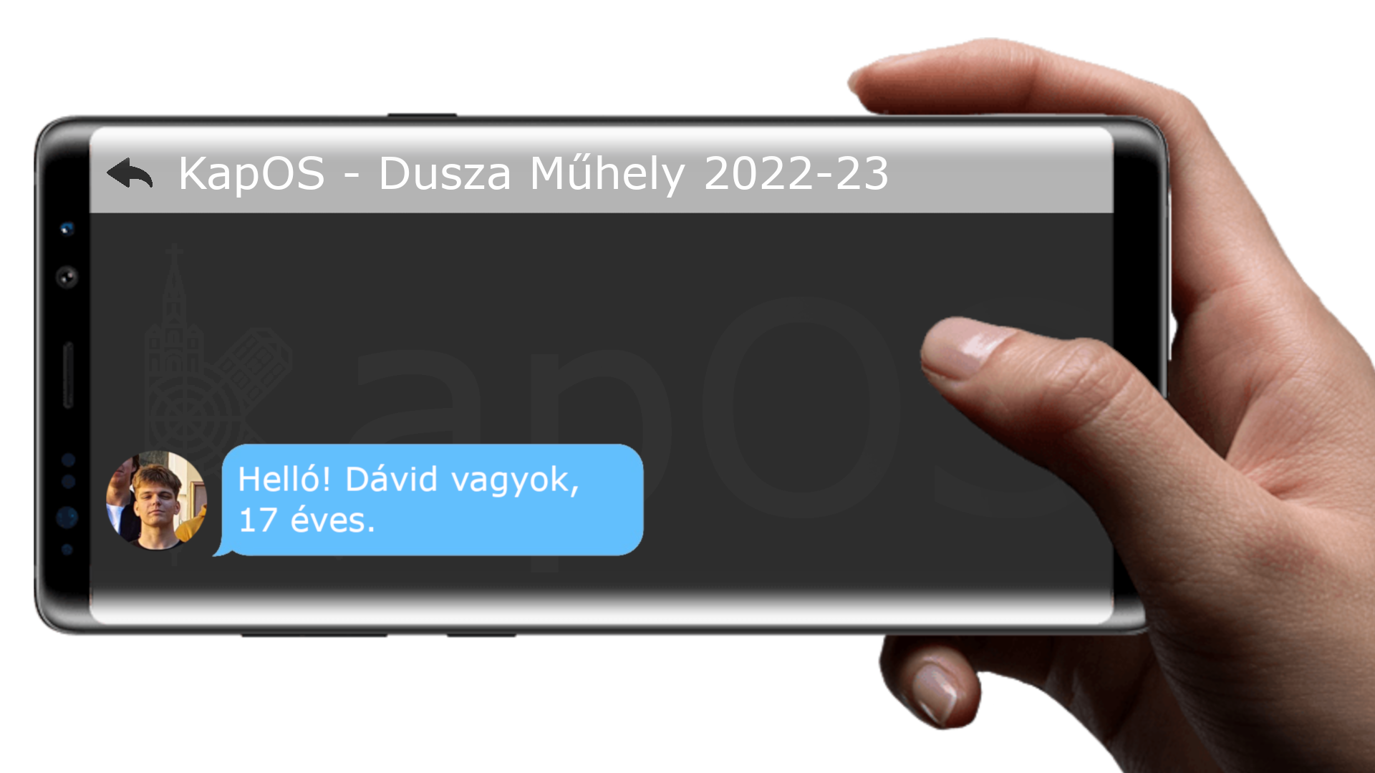


Slide 4
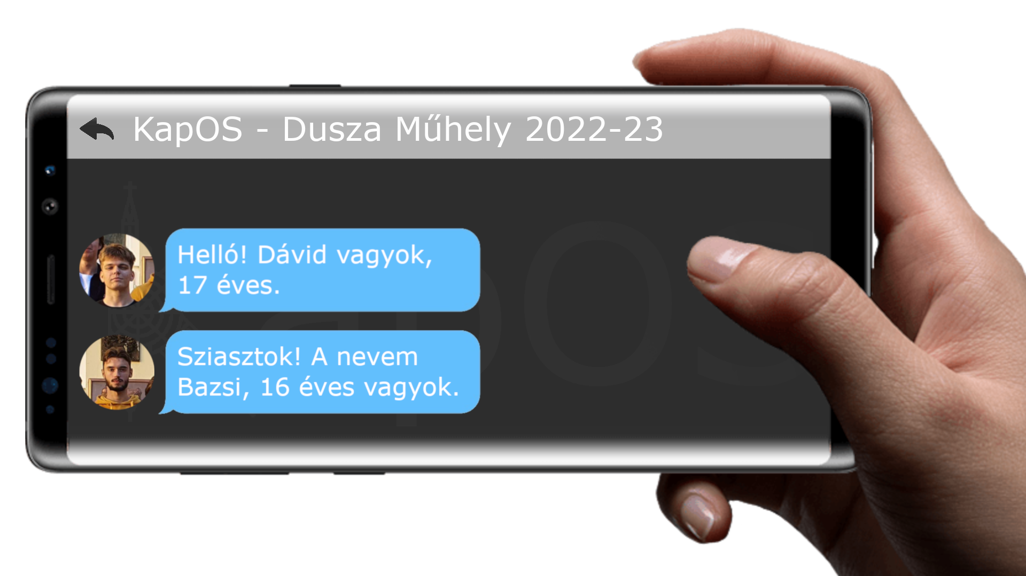

Slide 5
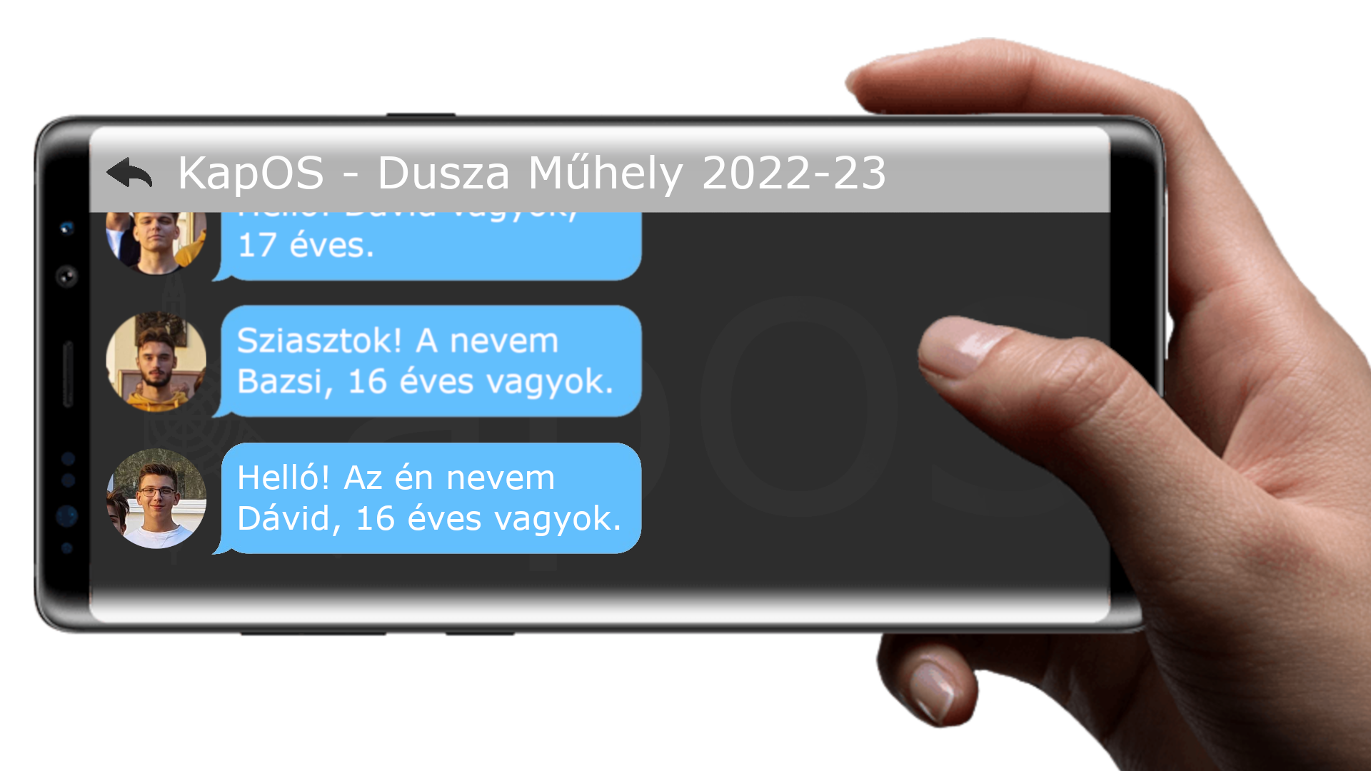

Slide 6
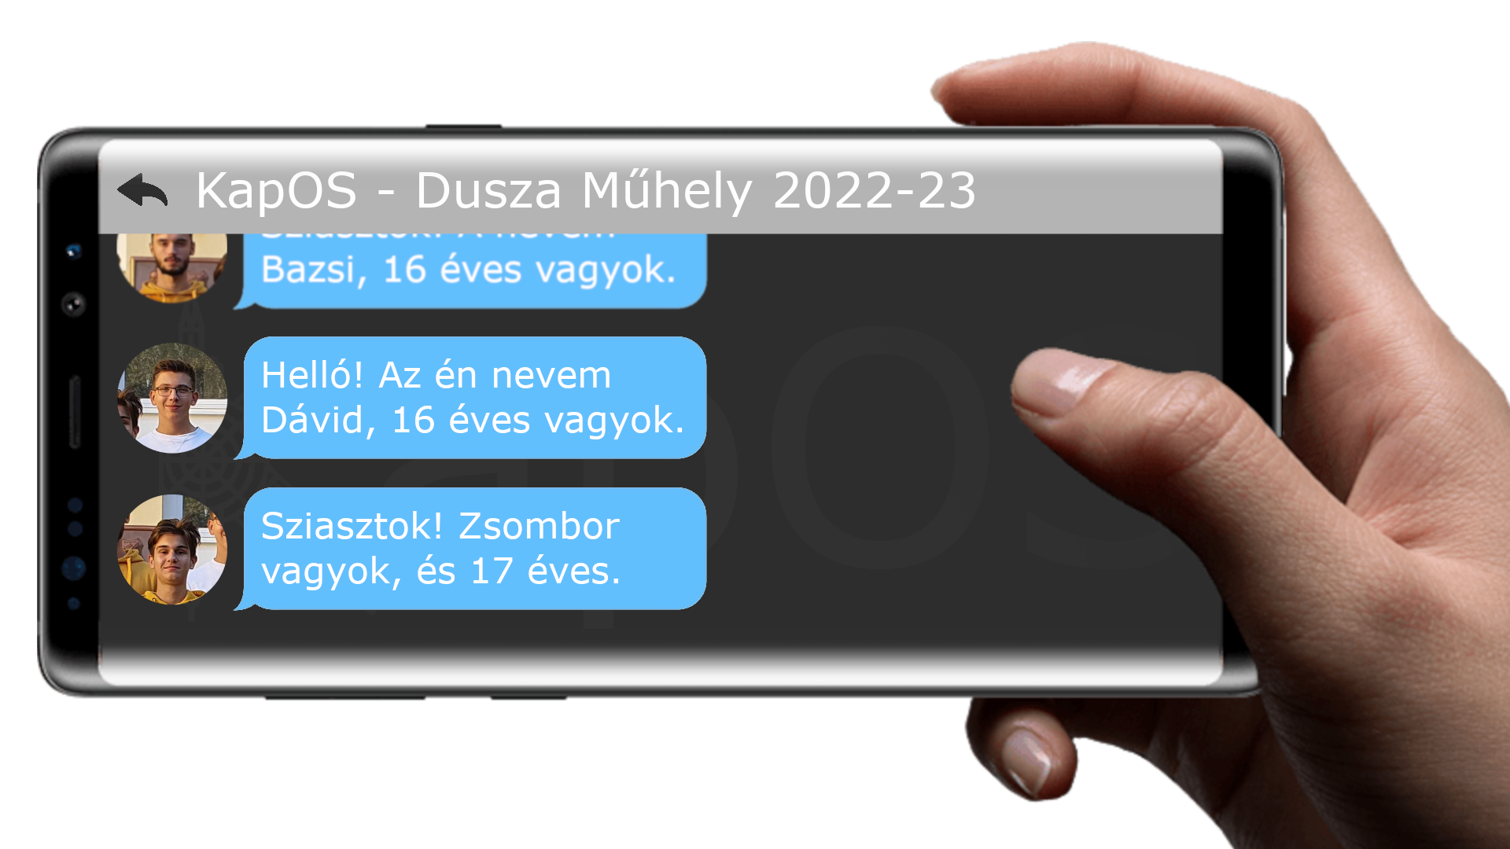

Slide 7
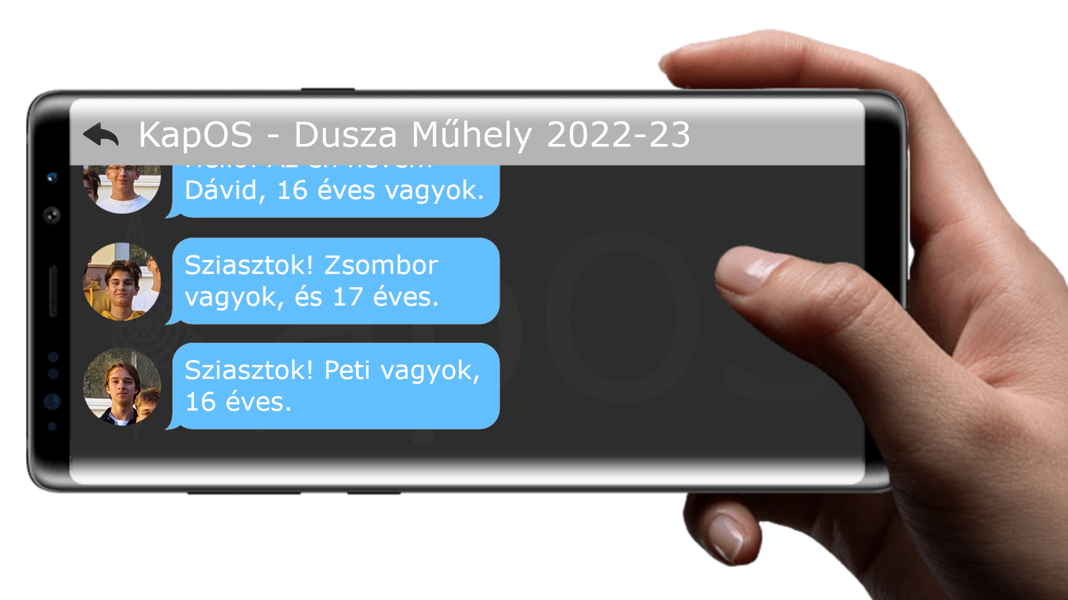

Slide 8
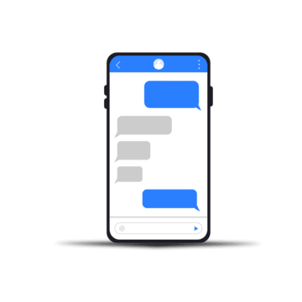
Mit szeretnénk elérni?
Webes alkalmazás, melyben valós időben lehet chatelni, akár csoportokban, akár csak egy barátunkkal, kibővítve személyreszabott funkciókkal, melyeket a felhasználók saját igényük szerint változtathatnak.

Slide 9






Technology stack
IntelliJ Idea
Discord
Github
MariaDB
Trello
Adobe Illustrator

Slide 10

Munkamegosztás
Kiss Peti – Frontend & Adatbázis
Magyarcsik Dávid – Design, Frontend & Backend
Nagy Balázs – Frontend
Tóth Dávid – Adatbázis, Backend & Frontend
Török Zsombor – Adatbázis & Backend

Slide 11
Mit tervezünk a második demóig?
Alap chat funciók,
Üzenetküldés csoportosan / felhasználóknak
Felhasználók
Regisztrálás
Bejelentkezés
Felhasználók tárolása adatbázisban
Felhasználói felület
MVP

Slide 12
Köszönjük szépen! -a dusza workshop első és egyetlen csapata
2022.10.23 – Dusza Workshop: KapOS
Kiss Péter Magyarcsik Dávid Nagy Balázs Tóth Dávid Török Zsombor

